Slide 1

Team Initech
Tim Romberg
Markus Nordin
Kim Persson
LECHUX Thand

Slide 2

Team Initech
Our mission
Webbaserad utvärderingssystem för KYH:s samtliga kurser.

Slide 3
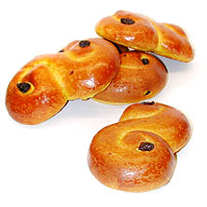
Team Initech
Hur vi jobbade
Vi fördelade ansvarsområde efter intresse
Mer definierade roller
Dagliga möten
Parprogrammering, typ

Slide 4

Team Initech
Kundens krav
Systemet ska skapa och
hantera alla sorters utvärderingar
Systemet ska vara lätt att drifta
Systemet ska kunna visa och exportera summeringar och grafer

Slide 5
Team Initech
Förstudie
Förstudie resulterade i en bred förståelse för systemet
Kartläggning av systemets samtliga features, även framtida
Designdokument för grafisk design
Use Cases för funktionell design och arkitektur

Slide 6
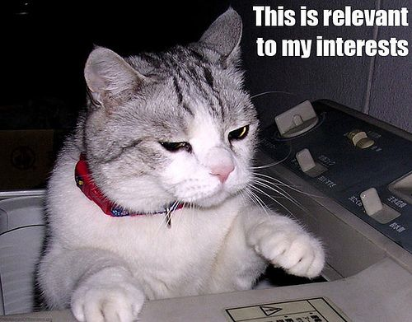
Team Initech
Intressentanalys
Kärn
Administration
Beställare
Utvecklare
Projektägare
Primär
YH-myndigheten
Sekundär
Besvarare
Lärare
Personal
Elever

Slide 7
Team Initech
SWOT
Strengths, Weaknessess, Opportunities, Threats
S1. Rails är bra för snabb utveckling. S2. Vår Agila kompetens S3. Bra gruppsammanhållning och arbetsmoral S4. Konkurrenskraftiga priser S5. God kännedom om kund | W1. Ovana med arbetsmetodiken W2. Osäkert åtagande från gruppmedlemmar W3. Nya i branschen/ej etablerat företag W4. Inget eget projektkontor W5. Inte mycket erfarenhet av Rails W6. Få resurser - personal samt finansiella
O1. Tydlig projektstruktur från kund O2. Möjlighet att utbyta information med andra grupper O3. Kunden är i ett expansivt skede i en stor koncern | T1. Ingen kontroll över deadline från kund T2. Upptagen kund pga hög belastning T3. Sjukdomstider

Slide 8
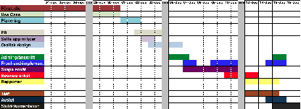
Team Initech
GANTT

Slide 9
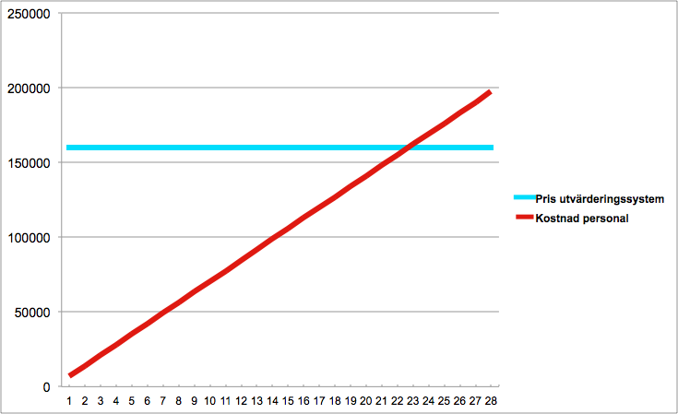
Team Initech
Ekonomi
Initech fakturerar 160 000 kr
KYH har en anställd som manuellt administrerar nuvarande utvärderingar
3h arbetstid per utvärdering
KYH genomför 84 utvärderingar per termin
BREAK-EVEN

Slide 10
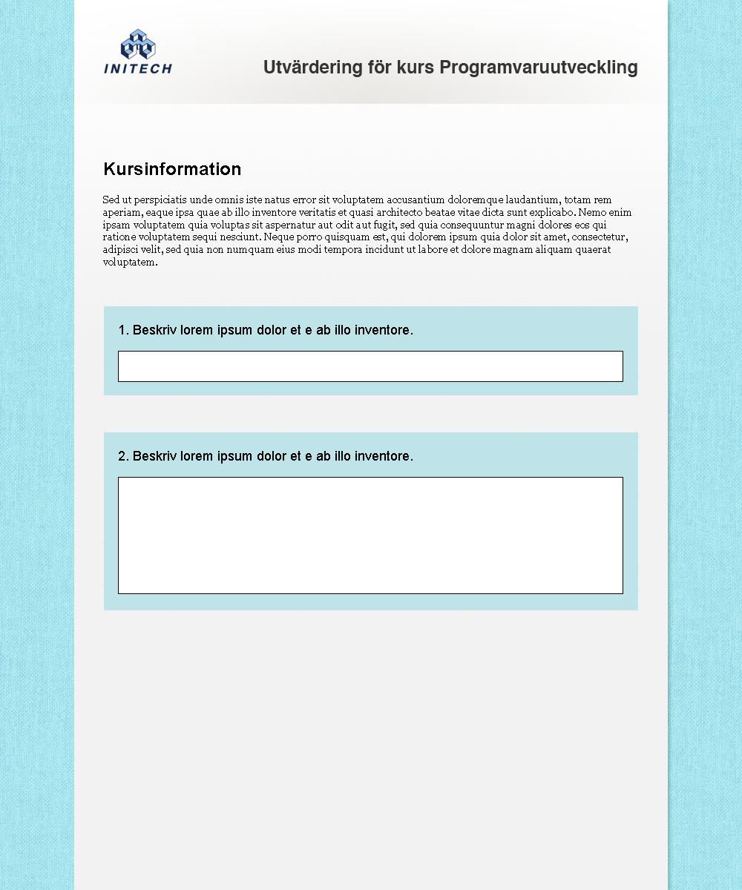



Team Initech
Ljusblå tema
- Energisk
- Rolig
Kursinformation
Lätt att återkoppla utvärderingen
Stora frågor, lätt att överskåda

Slide 11
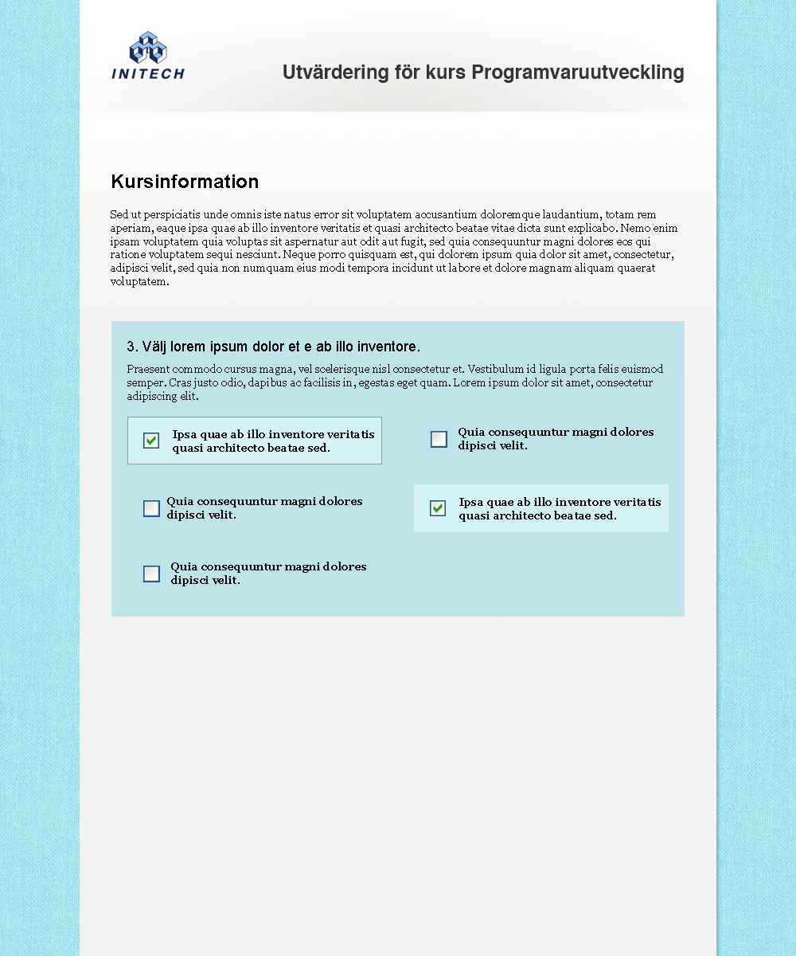
Team Initech
Lätt att se alternativ
och vilka man valt

Slide 12
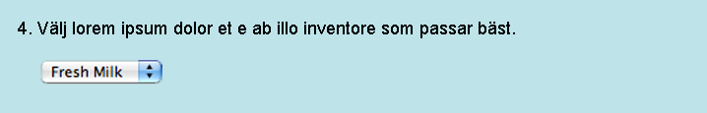

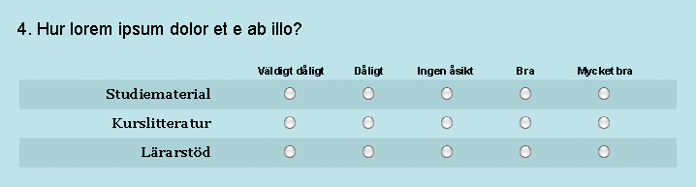

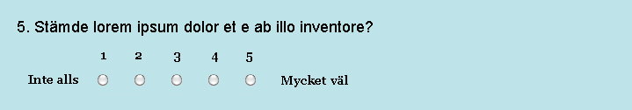
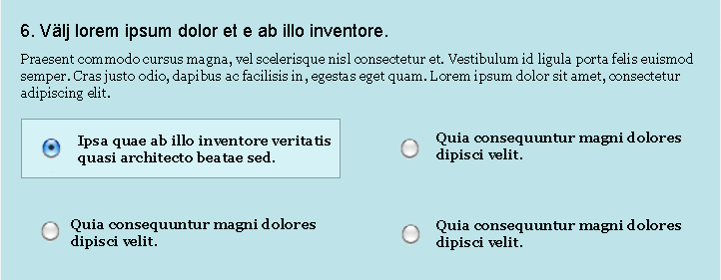
Team Initech
Envalsalternativ
Skala
Gradering
Envalsalternativ

Slide 13
Team Initech
Use Case
Admin byter lösenordJag klickar på knappen "Inställningar"Jag kommer till min profilsida med inställningar. Jag klickar på Byt lösenord.Jag kommmer till en sida med tre textfält märkt "Gamla lösenordet", "Nya lösenordet", "Bekräfta nya lösenordet"Jag fyller i mitt nuvarande lösenord i fältet märkt "Gamla lösenordet"Jag fyller i det nya lösenordet i fältet märkt "Nya lösenordet"Jag fyller i det nya lösenordet igen i fältet märkt "Bekräfta nya lösenordet"Jag klickar på knappen SparaJag kommer tillbaka till profilsidan

Slide 14

Team Initech
Teknik
Ruby on Rails
MySQL
Devise

Slide 15

Team Initech
DEMO TIME!

